Slide 1
广州华路卓企业管理咨询有限公司 http://www.waljob.net

Slide 2


第二讲 人力资源战略规划

Slide 3
主要内容
1、什么是战略性人力资源规划
4、人力资源战略与组织能力如何适当保持一致？
5、战略性人力资源规划的思维过程
6、战略性人力资源规划的关键因素
7、人力资源规划的类别
8、人力资源规划编制程序
9、人力资源供求预测体系
10、人力资源供给预测模型
11、人力资源需要预测模型

Slide 4
1、什么是战略性人力资源规划

Slide 5
人力资源在战略制定阶段的作用
行政管理联系 单向联系 双向联系 综合联系
战略规划
战略规划
战略规划
战略规划
人力资源
规划
人力资源规划
人力资源规划
人力资源
规划

Slide 6
4、人力资源战略与组织能力如何适当保持一致？

Slide 7
何种人才
会创造或打破关键企业流程？

Slide 8
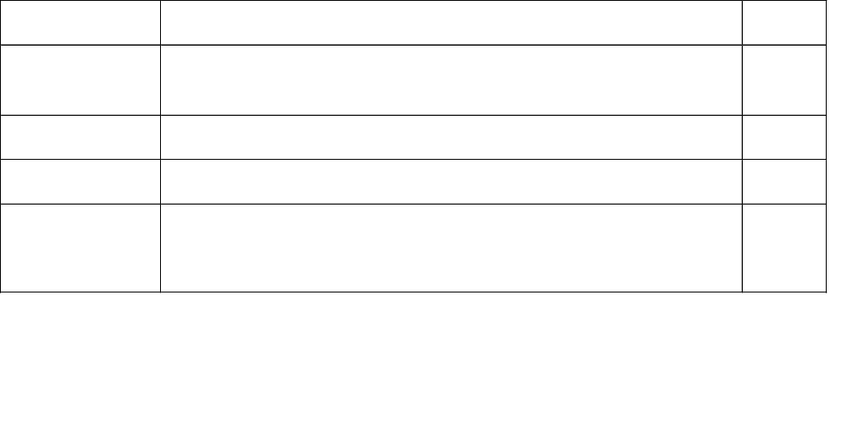
5、战略性人力资源规划的思维过程

Slide 9
6、战略性人力资源规划的关键因素
重点：优先考虑2－3项关键组织能力和一些人力资源举措
适配：确保人力资源实践与组织能力之间以及相互之间协提一致
直线所有权： 高级直线管理层需要成为战略性人力资源规划的所有者
有条不紊的分析过程

Slide 10
7、人力资源规划的类别
    总规划
      补充规划
      使用规划
      接替及押升规划
      教育培训规划
      评估及激励规划
      劳动关系规划
      退休解聘规划

Slide 11
8、战略人力资源规划的编制程序
      三组数据→供需预测→ 供需平衡→执行评估

Slide 12
企业的战略决策
产品组织
市场组合
竞争重点
经营区域
企业的经营环境
人口、交通、文化教育、法律、人力竞争择业期望
企业现有人力资源
各类人力数量、分布、利用及潜力状况，
流动比率
人力资源供、求预测
各类人才需求、企业内部人力供给、外部供给、供求差异预测
计划及平衡
总计划、各项业务计划的衔接平衡
计划的评价、调整
执行中的监督、分析

Slide 13
9.企业HR供求预测体系
      企业战略引起的
      现有岗位引起的
      供给环境引起的
      注意预测要求:数量、时间、质量

Slide 14
由未来目标决定的任务预测
未来工艺技术变动及生产率预测
各类人力需求预测（数量、质量、时间）
企业人 力
资 源
供 求
差 异
预 测
各类人力数量变动预 测
各类人员能 力适应性
预 测
企业内部
人力供给
预 测
各类人力
社会供给
能力预测
人力资源
市场竞争
预 测
企业外部
人力供给
预 测

Slide 15
10.人力资源供给预测模型
    a.外部供给预测
      b.内部供给预测

Slide 16
a. 外部供给预测
    来源：
    毕业生
    待业者
在职同行
      借助专业机构、公共机构、行政机构调查结果,或者委托调查机构进行专项调查,或者本单位组织专人调查预测。

Slide 17
b.内部供给预测
      马尔柯夫分析,状态转移概率→稳定发展
      经验估计→非稳定发展

Slide 18
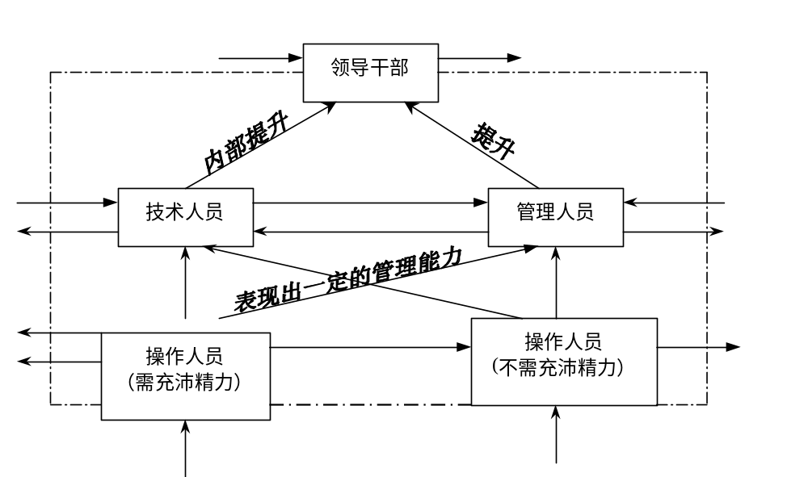

Slide 19
图2 管理人员接替模型
提升上去
D
C
现有人员A
退休
F
提升受阻H
招聘进来
解聘
G
可提升人员
提升上来
E

Slide 20
11.人力资源需要预测模型
    a.直觉预测法
b.数学预测法
^{c.时间序列分析方法}

Slide 21
a.直觉预测法→
德尔菲技术→专家决策术
调查4(反3)
调查表3(反2)
协调组
统计调整
调查表2(反馈1)
调查表1
预测结果
专家组
第一轮结果
德尔斐法调查过程
第二轮结果
第三轮结果
第四轮结果

